Slide 1
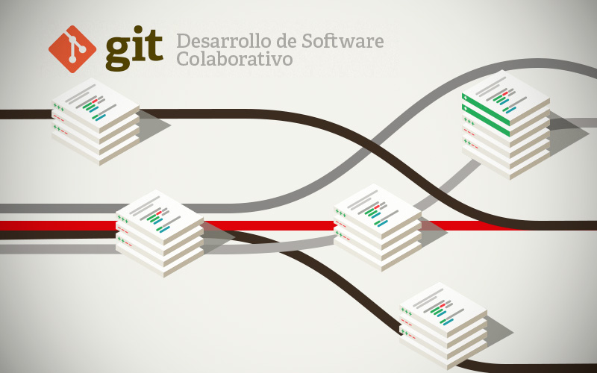

Slide 2
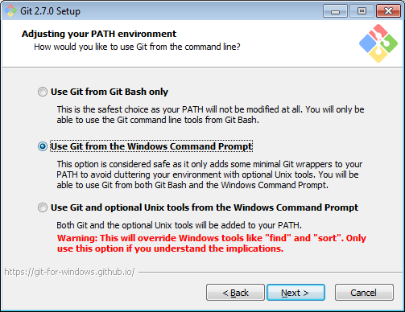
Instalación y configuración
git config --global user.email "tumail@gmail.com"
git config --global user.name "tu nombre"

Slide 3
Comando iniciales
git init
git add .
git commit -m "mi primer commit“
git log //lista de commits
git push
git pull

Slide 4
Moverse dentro de los commits
git checkout #commitid
para ir al ultimo
git checkout master
git reset --soft #commitid no borra el codigo
git reset --hard #commitid borra todo el codigo

Slide 5
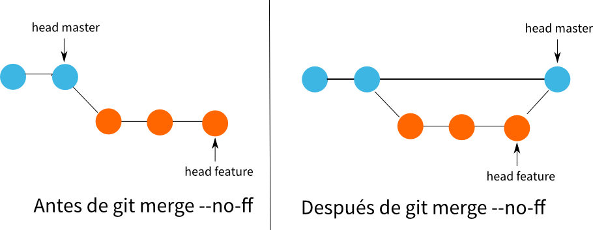
Trabajando con Ramas

Slide 6
git branch (Ramas)
git branch Test
git checkout Test //se crea a partir del master
Crear y cambiar al nuevo branch
git checkout –b Test
Para regresar al último commit sobre escribiendo los cambios locales
$git checkout -f master
git branch
git branch -a //muestra ramas oculta
git branch -D Test //elimina
Fusiones: Es la creación de un nuevo commit juntando una rama con otra
1ro moverse a master
2do git merge Test

Slide 7
Tags
git tag -a v1.0 -m "ver… " // se asigno al último commit
git tag -a v1.1 -m "ver… " commitId // se asigno al commit commitId
Para subir al remoto
git push origin v1.0

Slide 8
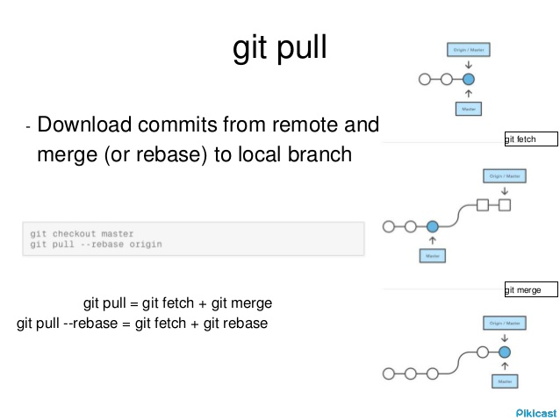
git pull

Slide 9
git branch gh-pages

Slide 10
Cómo resuelvo los conflictos?

Slide 11
P4Merge
HELIX P4MERGE: VISUAL MERGE TOOL
http://cdist2.perforce.com/perforce/r15.2/bin.ntx64/p4vinst64.exe
https://www.perforce.com

Slide 12
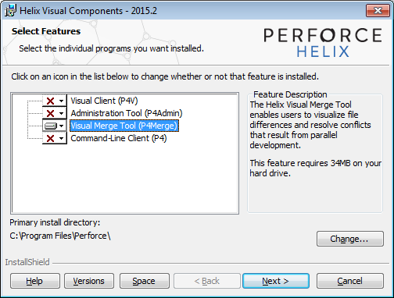
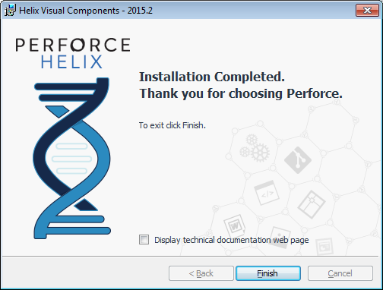
Instalación
Instalar en la ruta por defecto

Slide 13
Configuración para usar p4merge desde consola Git
Ejecute
git config --global merge.tool p4merge
git config --global mergetool.p4merge.path "C:\Program Files\Perforce\p4merge.exe"
Eliminar los archivos temporales .org después del merge
git config --global mergetool.keepBackup false
Eliminar mensajes para seleccionar herramienta para hacer merge
git config --global mergetool.prompt false
Usage:
> git mergetool
Notes:
Touch = goto >
git config --global user.email "asulllom@gmail.com"
git config --global user.name "tu nombre"

Slide 14
Pasos para resolver conflictos usando un merge tool
Luego de codear (agregué nuevos elementos o modifiqué) quiero subir, entonces
git add . (add y update files)
git commit -m "mensaje"
git push origin master
Si conflicto, hay una versión más reciente en el servidor. Entonces hacer:
git pull
Error, si no hace tracking a una rama <remote> <branch>. Entonces hacer
5. git branch --set-upstream-to=origin/master
Si no, nos indica los archivos con conflictos
git mergetool (luego, en p4merge, guardar para registrar los cambios)
Volver ejecutar los pasos del 1 al 3 pero con otro mensaje para el commit
Notes:
Start file.txt

Slide 15
EL proyecto

Slide 16
Team Devs
Grupo 1:
Grupo 2:
Urlish Kleber Marroquin Marroquin
Jhonatan David Otárola Mescua
Joél Pérez Suárez
Benavidez Yzquierdo Sánchez
Eduardo Cesar Arango Quincho
Mery Marcela Chimbo Vallejo
Wilson Fredy Tuco Calizaya
Calsin Curo Omar

